Slide 1
ProtocolStack
신범철

Slide 2
목차
접속 동작(3-way Handshaking)
송수신 동작
연결 끊기 동작(4-way Handshacking)

Slide 3

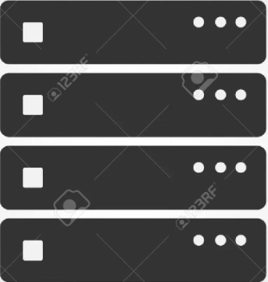
3-way Handshaking
Client State
Server State
CLOSED
송신처 포트 번호 |  | 수신처 포트번호
ACK | RST | SYN | FIN
 |  | 1
CLOSED
SYN-SENT
LISTEN
송신처 포트 번호 |  | 수신처 포트번호
ACK | RST | SYN | FIN
1 |  | 1
SYN-RECEIVED
송신처 포트 번호 |  | 수신처 포트번호
ACK | RST | SYN | FIN
1
ESTABLISHED
ESTABLISHED

Slide 4
3-way Handshaking
Client State
Server State
송신처 포트 번호 |  | 수신처 포트번호
ACK | RST | SYN | FIN
 |  | 1
시퀀스 번호 초기값 | 윈도우
1(난수) | 4380
CLOSED
CLOSED
SYN-SENT
LISTEN
시퀀스 번호 초기값 | ACK 번호 | 윈도우
2(난수) | 1 | 6280
송신처 포트 번호 |  | 수신처 포트번호
ACK | RST | SYN | FIN
1 |  | 1
SYN-RECEIVED
송신처 포트 번호 |  | 수신처 포트번호
ACK | RST | SYN | FIN
1
ACK 번호
2
ESTABLISHED
ESTABLISHED

Slide 5
송, 수신 동작
윈도우 : 4,380
시퀀스 번호 | 데이터
1 | 1,460
윈도우 : 2,920
ACK 번호
1,461
시퀀스 번호 | 데이터
1,461 | 1,460
윈도우 : 1,460
ACK 번호 | 윈도우
2,921 | 2,920

Slide 6

4-way Handshaking
Client State
Server State
ESTABLISHED
ESTABLISHED
ACK | RST | SYN | FIN
 |  |  | 1
FIN-WAIT
CLOSE-WAIT
ACK | RST | SYN | FIN
1
ACK | RST | SYN | FIN
 |  |  | 1
LAST-ACK
TIME-WAIT
ACK | RST | SYN | FIN
1
디폴트 : 240초
CLOSED
CLOSED
Notes:
바로 소켓을 말소하지 않고 잠시 기다린 후 소켓을 말소하는 이유
소켓이 새로 생긴 다른 소켓으로 전송되는 것을 막는다.
재전송된 패킷이 네트워크에 존재할 가능성이 있기 때문이다.

